Slide 1
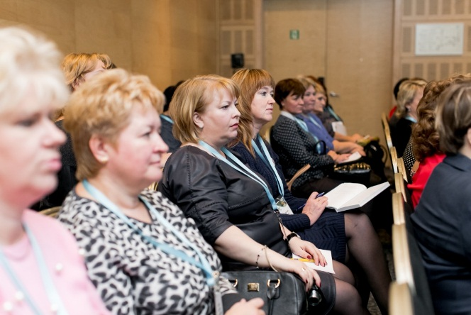
Внедрение профессиональных стандартов.
Аккредитация специалистов, непрерывное медицинское образование:
Реалии и перспективы.
Валерий Валерьевич Самойленко
исполнительный директор РАМС

Slide 2
Трудовой Кодекс
Статья 57. Содержание трудового договора
… трудовая функция (работа по должности в соответствии со штатным расписанием, профессии, специальности с указанием квалификации; конкретный вид поручаемой работнику работы). Если в соответствии с настоящим Кодексом… с выполнением работ по определенным должностям… связано предоставление компенсаций и льгот либо наличие ограничений, то …квалификационные требования к ним должны соответствовать наименованиям и требованиям, указанным в квалификационных справочниках… или соответствующим положениям профессиональных стандартов

Slide 3
Трудовой Кодекс
Статья 143. Тарифные системы оплаты труда
Тарификация работ и присвоение тарифных разрядов работникам производятся с учетом единого тарифно-квалификационного справочника работ и профессий рабочих, единого квалификационного справочника должностей руководителей, специалистов и служащих или с учетом профессиональных стандартов …

Slide 4
Трудовой Кодекс
Статья 195.1. Понятия квалификации работника, профессионального стандарта
(введена Федеральным законом от 03.12.2012 N 236-ФЗ)
Квалификация работника - уровень знаний, умений, профессиональных навыков и опыта работы работника.
Профессиональный стандарт - характеристика квалификации, необходимой работнику для осуществления определенного вида профессиональной деятельности.

Slide 5
Трудовой Кодекс
с 1 июля 2016 года
Статья 195.3. Порядок применения профессиональных стандартов
(введена Федеральным законом № 122-ФЗ от 02.05.2015)
Если настоящим Кодексом, другими федеральными законами, иными нормативными правовыми актами Российской Федерации установлены требования к квалификации, необходимой работнику для выполнения определенной трудовой функции, профессиональные стандарты в части указанных требований обязательны для применения работодателями.
Характеристики квалификации, которые содержатся в профессиональных стандартах и обязательность применения которых не установлена в соответствии с частью первой настоящей статьи, применяются работодателями в качестве основы для определения требований к квалификации работников с учетом особенностей выполняемых работниками трудовых функций, обусловленных применяемыми технологиями и принятой организацией производства и труда.

Slide 6
Потребители профессиональных стандартов
Работник критерии для оценки своего профессионального уровня
- повышения квалификации
- планирования карьеры
- соответствия запросам рынка труда и работодателя
Работодатель
- критерии оценки квалификации персонала
- основа для стандартов учреждения, должностных инструкций и т.д.
- разработка системы стимулирования и мотивации
Система профессионального образования содержательная основа для обновления образовательных стандартов, учебных программ, модулей, методических материалов - критерии аттестации выпускников
Система аттестации, аккредитации (сертификация квалификации специалиста), правовая система, профсоюзы, РАМС )
Содержательная основа для разработки оценочных средств
Notes:
Кто является потребителем ПС и каково назначение ПС?

Slide 7
Нормативные акты по разработке профстандартов
Правила разработки, утверждения и применения профессиональных стандартов, утвержденные постановлением Правительства РФ от 22 января 2013 г. № 23 и …

Slide 15
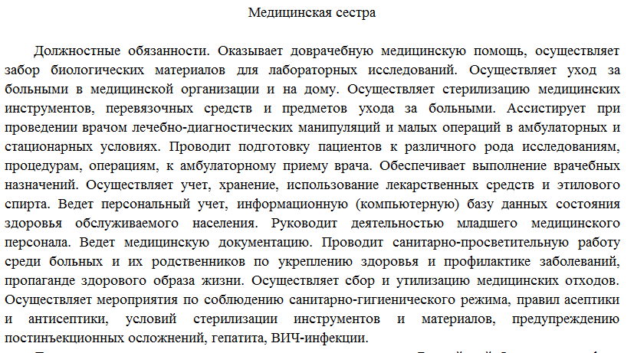

Slide 16
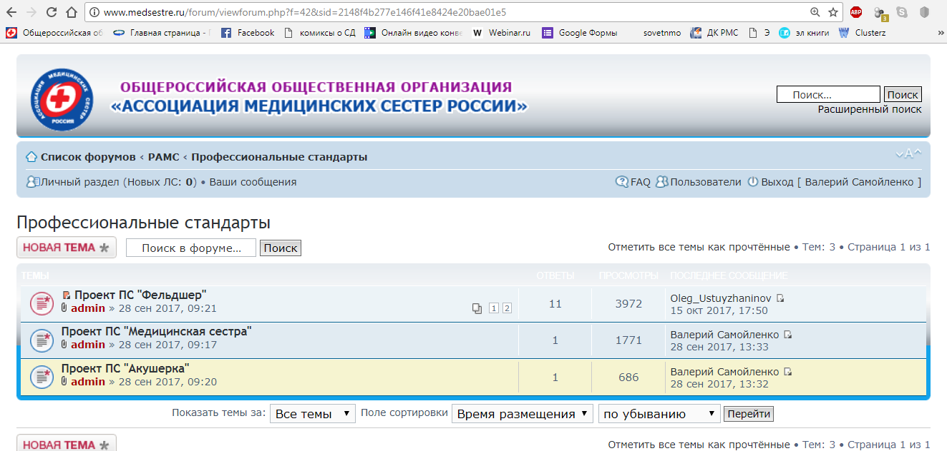

Slide 17
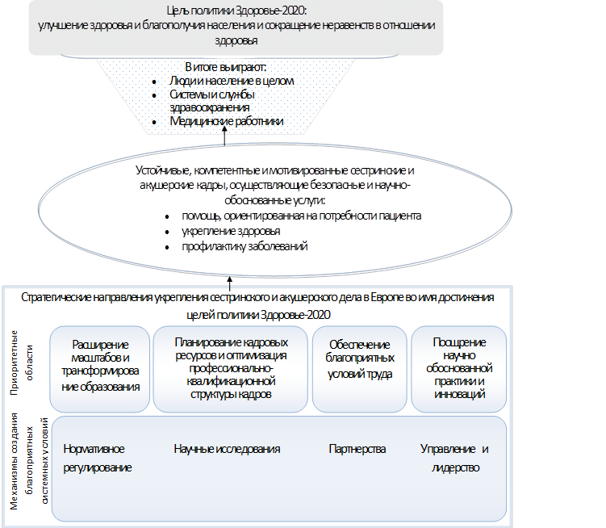
Цели развития и совершенствования подготовки сестринских и акушерских кадров

Slide 18
Цели развития и совершенствования подготовки сестринских и акушерских кадров
Расширение масштабов и трансформирование образования
Цель 3: укрепить систему непрерывного повышения профессиональной квалификации и карьерного роста.
…Такая учеба на протяжении всей жизни не ограничивается лишь учебными заведениями, а может проходить с использованием инновационных моделей обучения, таких как дистанционное образование с применением интернет-технологий.

Slide 19
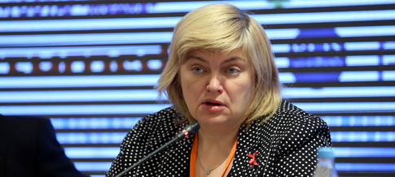
Аккредитация
С 1 января 2016 года вступил в силу ФЗ от 29 декабря 2015 г. № 389-ФЗ «О внесении изменений в отдельные законодательные акты Российской Федерации», которым внесены изменения в Федеральный закон от 21 ноября 2011 г. № 323-ФЗ «Об основах охраны здоровья граждан в Российской Федерации»
Росмедобр 2017 – ключевое выступление Семеновой Т.В., Директора Департамента медицинской науки и образования МЗ РФ
Статья 100 № 323-ФЗ дополнена новой частью 1.1, регламентирующей этапность перехода к процедуре аккредитации специалистов с 1 января 2016 г. по 31 декабря 2025 г

Slide 20
Глава 9. МЕДИЦИНСКИЕ РАБОТНИКИ И ФАРМАЦЕВТИЧЕСКИЕ
РАБОТНИКИ, МЕДИЦИНСКИЕ ОРГАНИЗАЦИИ
Статья 69. Право на осуществление медицинской деятельности и фармацевтической деятельности
1. Право на осуществление медицинской деятельности в Российской Федерации имеют лица, получившие медицинское или иное образование в Российской Федерации в соответствии с федеральными государственными образовательными стандартами и имеющие свидетельство об аккредитации специалиста.

Slide 21
Аккредитация специалиста - процедура определения соответствия лица, получившего медицинское, фармацевтическое или иное образование, требованиям к осуществлению медицинской деятельности по определенной медицинской специальности либо фармацевтической деятельности. Аккредитация специалиста проводится аккредитационной комиссией по окончании освоения им профессиональных образовательных программ медицинского образования или фармацевтического образования не реже одного раза в пять лет. Аккредитационная комиссия формируется уполномоченным федеральным органом исполнительной власти с участием профессиональных некоммерческих организаций, указанных в статье 76 настоящего Федерального закона. Положение об аккредитации специалистов, порядок выдачи свидетельства об аккредитации специалиста, форма свидетельства об аккредитации специалиста и технические требования к нему утверждаются уполномоченным федеральным органом исполнительной власти

Slide 22
Приказ МЗ РФ №334н от 16.06.2016г. «Об утверждении Положения об аккредитации специалистов»
ВЫПУСКНИКИ
ПЕРВИЧНАЯ АККРЕДИТАЦИЯ
СПЕЦИАЛИСТЫ,
окончившие ординатуру, прошедший программу проф. переподготовки
ПРАКТИКУЩИЕ СПЕЦИАЛИСТЫ
ПОВТОРНАЯ (ПЕРИОДИЧЕСКАЯ) АККРЕДИТАЦИЯ
ПЕРВИЧНАЯ СПЕЦИАЛИИРОВАННАЯ АККРЕДИТАЦИЯ
1 раз в пять лет

Slide 25
образовательной и (или) научной организации, реализующей программы медицинского и (или) фармацевтического образования.
10.1. В состав аккредитационной комиссии могут включаться представители образовательной и (или) научной организации, реализующей программы медицинского и (или) фармацевтического образования.

Slide 27
Приказ МЗ РФ №334н от 16.06.2016г. «Об утверждении Положения об аккредитации специалистов»
ВЫПУСКНИКИ
ПРАКТИКУЩИЕ СПЕЦИАЛИСТЫ
ПЕРВИЧНАЯ АККРЕДИТАЦИЯ
ПЕРВИЧНАЯ СПЕЦИАЛИИРОВАННАЯ АККРЕДИТАЦИЯ
ПОВТОРНАЯ (ПЕРИОДИЧЕСКАЯ) АККРЕДИТАЦИЯ
Оценка знаний:
Собеседование, тестирование, клиническая задача
Оценка умений:
ОСКЭ, симулятор
Оценка образовательного портфолио:
Образования, полученного в ходе пятилетнего непрерывного повышения квалификации (НМО)
Тестирование

Slide 29
25. Для прохождения первичной аккредитации или первичной специализированной аккредитации специалиста лицо, изъявившее желание пройти аккредитацию специалиста (далее - аккредитуемый), лично представляет в аккредитационную подкомиссию документы, предусмотренные пунктами 26 и 27 настоящего Положения.
Для прохождения периодической аккредитации специалиста аккредитуемый представляет лично или направляет заказным письмом с уведомлением в аккредитационную подкомиссию документы, предусмотренные пунктом 27 настоящего Положения.
26. Для прохождения первичной аккредитации представляются:
заявление о допуске к аккредитации специалиста, в котором, в том числе, указываются сведения об освоении аккредитуемым образовательной программы высшего или среднего профессионального образования, а также специальность, по которой аккредитуемый намерен осуществлять медицинскую или фармацевтическую деятельность …
копия документа, удостоверяющего личность;
копия документов … или о среднем профессиональном образовании (с приложениями) или выписка из протокола заседания государственной экзаменационной комиссии;
копия страхового свидетельства обязательного пенсионного страхования (для иностранных граждан и лиц без гражданства - при наличии).

Slide 30
27. Для прохождения первичной специализированной аккредитации или периодической аккредитации представляются:
заявление;
копия документа, удостоверяющего личность;
отчет за последние пять лет о профессиональной деятельности аккредитуемого, включающий сведения об индивидуальных профессиональных достижениях, сведения об освоении программ повышения квалификации, обеспечивающих непрерывное совершенствование профессиональных навыков и расширения# квалификации (для прохождения периодической аккредитации) (далее - портфолио);
копия сертификата специалиста (при наличии) или свидетельства об аккредитации специалиста (при наличии);
копии документов о высшем образовании и о квалификации (с приложениями) или о среднем профессиональном образовании (с приложениями) или выписка из протокола заседания государственной экзаменационной комиссии;
копия трудовой книжки (при наличии);
копия страхового свидетельства обязательного пенсионного страхования (для иностранных граждан и лиц без гражданства - при наличии).

Slide 31
38. Тестирование проводится с использованием тестовых заданий, комплектуемых для каждого аккредитуемого автоматически с использованием информационных систем путем случайной выборки 60 тестовых заданий из Единой базы оценочных средств, формируемой Методическим центром аккредитации специалистов (далее - Единая база оценочных средств).
На решение аккредитуемым тестовых заданий отводится 60 минут.
39. Результат тестирования формируется с использованием информационных систем автоматически с указанием процента правильных ответов от общего количества тестовых заданий.
На основании результата тестирования аккредитационная подкомиссия оценивает результат прохождения аккредитуемым данного этапа аккредитации как:
"сдано" при результате 70% или более правильных ответов от общего числа тестовых заданий;
"не сдано" при результате 69% или менее правильных ответов от общего числа тестовых заданий.

Slide 33
40. Оценка практических навыков (умений) в симулированных условиях, в том числе с использованием симуляционного оборудования (тренажеров и (или) манекенов) и (или) привлечением стандартизированных пациентов, проводится путем оценивания правильности и последовательности выполнения аккредитуемым не менее 5 практических заданий.
Комплектование набора практических заданий для каждого аккредитуемого осуществляется с использованием информационных систем автоматически из Единой базы оценочных средств.
На выполнение одного практического задания одному аккредитуемому отводится 10 минут.
Оценка правильности и последовательности выполнения практического задания осуществляется членами аккредитационной подкомиссии путем заполнения оценочных листов.
Оценочный лист для каждого практического задания включает не менее 10 оцениваемых практических действий. Каждое правильно выполненное действие оценивается максимально в 2 балла.

Slide 34
42. Решение ситуационных задач проводится путем ответа аккредитуемого на 5 вопросов, содержащихся в каждой из 3 ситуационных задач.
Комплектование набора ситуационных задач для каждого аккредитуемого осуществляется с использованием информационных систем автоматически путем их случайной выборки из Единой базы оценочных средств. На подготовку аккредитуемого к ответам на вопросы ситуационных задач отводится 60 минут.
Оценивание решения ситуационных задач проводится членами аккредитационной подкомиссии в составе не менее 3 человек одновременно путем заслушивания и определения правильности ответов аккредитуемого на 5 вопросов, содержащихся в каждой из 3 ситуационных задач.
На заслушивание ответа аккредитуемого отводится не более 30 минут.
"сдано" при результате 10 или более правильных ответов;
"не сдано" при результате 9 или менее правильных ответов.

Slide 35
44. Портфолио формируется лицом самостоятельно.
В случае указания в портфолио сведений об освоении образовательных программ указываемые сведения подтверждаются соответствующими документами об образовании и (или) о квалификации…
49. Аккредитуемый, признанный не прошедшим этап аккредитации специалиста, в целях повторного прохождения этапа аккредитации специалиста представляет в аккредитационную подкомиссию заявление с указанием непройденного этапа аккредитации специалиста….
51. Аккредитуемый, признанный 3 раза не прошедшим соответствующий этап аккредитации специалиста признается аккредитационной комиссией не прошедшим аккредитацию специалиста.
Аккредитуемый, признанный не прошедшим аккредитацию специалиста, в целях повторного прохождения аккредитации специалиста представляет в аккредитационную подкомиссию документы, предусмотренные пунктами 26 и 27 настоящего Положения, не ранее чем через один месяц со дня признания его таковым.

Slide 38
Приказ Минздрава России от 25.02.2016 N 127н "Об утверждении сроков и этапов аккредитации специалистов….
Медицинские работники, у которых сертификат оканчивается | 2016 кредиты | 2017 кредиты | 2018 кредиты | 2019 кредиты | 2020кредиты | 2021 кредиты | 2022 кредиты | 2023 кредиты | 2024 кредиты | 2025 кредиты
в 2016 г. | 144 | 36+14 =50 | 50 | 50 | 50 | 50
в 2017 г. |  | 144 | 36+14 =50 | 50 | 50 | 50 | 50
в 2018 г. |  |  | 144 | 36+14 =50 | 50 | 50 | 50 | 50
в 2019 г. |  |  |  | 144 | 36+14 =50 | 50 | 50 | 50 | 50
В 2020 г. |  |  |  |  | 144 | 36+14 =50 | 50 | 50 | 50 | 50

Slide 39
Модель непрерывного медицинского образования
Не менее 36 часов обучения по программе образовательного учреждения
Учебные мероприятия Ассоциаций и программы образовательных организаций должны проходить аккредитацию, с тем чтобы участие засчитывалось в системе НМО
Ежегодно не менее 50 учебных часов, из них:
+
Не более 14 часов – учебные мероприятия профессиональных организаций
Проект Приказа МЗ РФ №66н (подготовлен Минздравом России 29.01.2016)
250 часов за 5 лет
Готовность к аккредитации
= 50

Slide 40
Медицинская сестра проходит обучение на циклах образовательных организаций
36 часов ежегодно
Медицинская сестра планирует свое участие в НМО
Изучает портал www.edurosminzdrav.ru
Медицинская сестра участвует в НМО
Принимает участие в цикле
Медицинская сестра подтверждает участие в НМО
Вносит информацию в личный кабинет
Получает свидетельство
Сохраняет бланк свидетельства в течение 5 лет – для аккредитации
Медицинская сестра вступает в НМО
Создает и синхронизирует личные кабинеты на порталах www.sovetnmo.ru и www.edurosminzdrav.ru
Выбирает образовательный цикл
Подает заявку на участие
Распечатывает отчет об обучении по истечении 5-летнего срока
Выбор цикла может определяться потребностями медицинской сестры, или потребностями мед.организации. Соответственно принимаются решения об организации и оплате обучения – самостоятельно или за счет работодателя

Slide 41
14 часов
36 часов

Slide 42
Циклы образовательных организаций
36 часов ежегодно
Не менее 36 кредитов – на программах повышения квалификации образовательных организаций
Постановление Правительства Российской Федерации от 21.04.2016 №332 «Об утверждении Правил использования медицинскими организациями средств нормированного страхового запаса территориального фонда обязательного медицинского страхования для финансового обеспечения мероприятий по организации дополнительного профессионального образования медицинских работников по программам повышения квалификации, а также по приобретению и проведению ремонта медицинского оборудования»

Slide 43
Циклы образовательных организаций
36 часов ежегодно
Обучение по программам непрерывного образования и освоение образовательных мероприятий может осуществляться как за счет средств федерального бюджета, так и на договорной основе, в том числе с применением образовательного сертификата.
Если Вы прошли "последнюю" сертификацию или аккредитацию специалиста после 1 января 2016 года, Вы можете в рамках реализации индивидуального пятилетнего цикла выбрать необходимый цикл по дополнительной профессиональной программе повышения квалификации из перечня циклов, реализуемых как на бюджетной, так и на договорной основе, в том числе с применением образовательного сертификата из Личного кабинета специалиста, доступного по кнопке «ВХОД» на данной странице.
edu.rosminzdrav.ru

Slide 44
Медицинская сестра участвует в аккредитованных мероприятиях
14 часов ежегодно
Медицинская сестра планирует свое участие в НМО
Изучает сайт Совета НМО
Медицинская сестра участвует в НМО
Участвует – набирает кредиты
Медицинская сестра подтверждает участие в НМО
Вносит индивидуальные коды по каждому УМ
Оценивает потребность в баллах
Отвечает на тестовые задания (не менее 70% правильных ответов)
Получает свидетельства с индивидуальным кодом
Сохраняет бланк свидетельства в течение 5 лет – для аккредитации
1 день участия в УМ может дать до 6 кредитов
Распечатывает в личном кабинете отчет об обучении по истечении 5 лет
Выбор УМ может определяться потребностями медицинской сестры, или потребностями мед.организации. Соответственно принимаются решения об организации и оплате обучения – самостоятельно или за счет работодателя

Slide 45
Изучение аккредитованных учебных модулей
14 часов ежегодно
Медицинская сестра планирует свое участие в НМО
Изучает сайт Совета НМО
Медицинская сестра участвует в НМО
Изучает необходимое число модулей
Медицинская сестра подтверждает участие в НМО
Создает личный кабинет на сайте Совета НМО
Оценивает потребность в баллах
Отвечает на тестовые задания (не менее 70% правильных ответов)
Получает свидетельства с индивидуальным кодом
Вносит индивидуальные коды по каждому модулю
Сохраняет бланк свидетельства в течение 5 лет – для аккредитации
ЭУМ может дать от 1 до 3 кредитов
Выбор УМ может определяться потребностями медицинской сестры, или потребностями мед.организации. Соответственно принимаются решения об организации и оплате обучения – самостоятельно или за счет работодателя

Slide 46
Планирование участия в НМО – 14 кредитов
Через личный кабинет (информация поступает за несколько дней до мероприятия)
Информация на сайте РАМС в разделе НМО – предстоящие мероприятия
План РАМС
План региональной ассоциации
В перспективе: рассылка информации при подаче УМ на аккредитацию с помощью РЕЕСТРА ЧЛЕНОВ

Slide 47
Образовательные мероприятия и материалы Ассоциаций
14 часов ежегодно
+
Мероприятия
В режиме реального времени
Аудиторные занятия, конференции, симуляционные курсы, трансляции мероприятий
Электронное обучение
Самостоятельное обучение с тестовым контролем – электронные модули
В настоящее время только по специальности «Управление сестринской деятельностью» и Сестринское дело (бакалавриат)

Slide 48
Веб сайт координационного совета по развитию непрерывного медицинского образования – основной ресурс НМО
Для работников – информация о мероприятиях и модулях по своей специальности
Для ассоциаций – осуществление работы по аккредитации мероприятий
КАЖДЫЙ СПЕЦИАЛИСТ ДОЛЖЕН СОЗДАТЬ НА ЭТОМ САЙТЕ СВОЙ ЛИЧНЫЙ КАБИНЕТ
WWW.SOVETNMO.RU

Slide 49
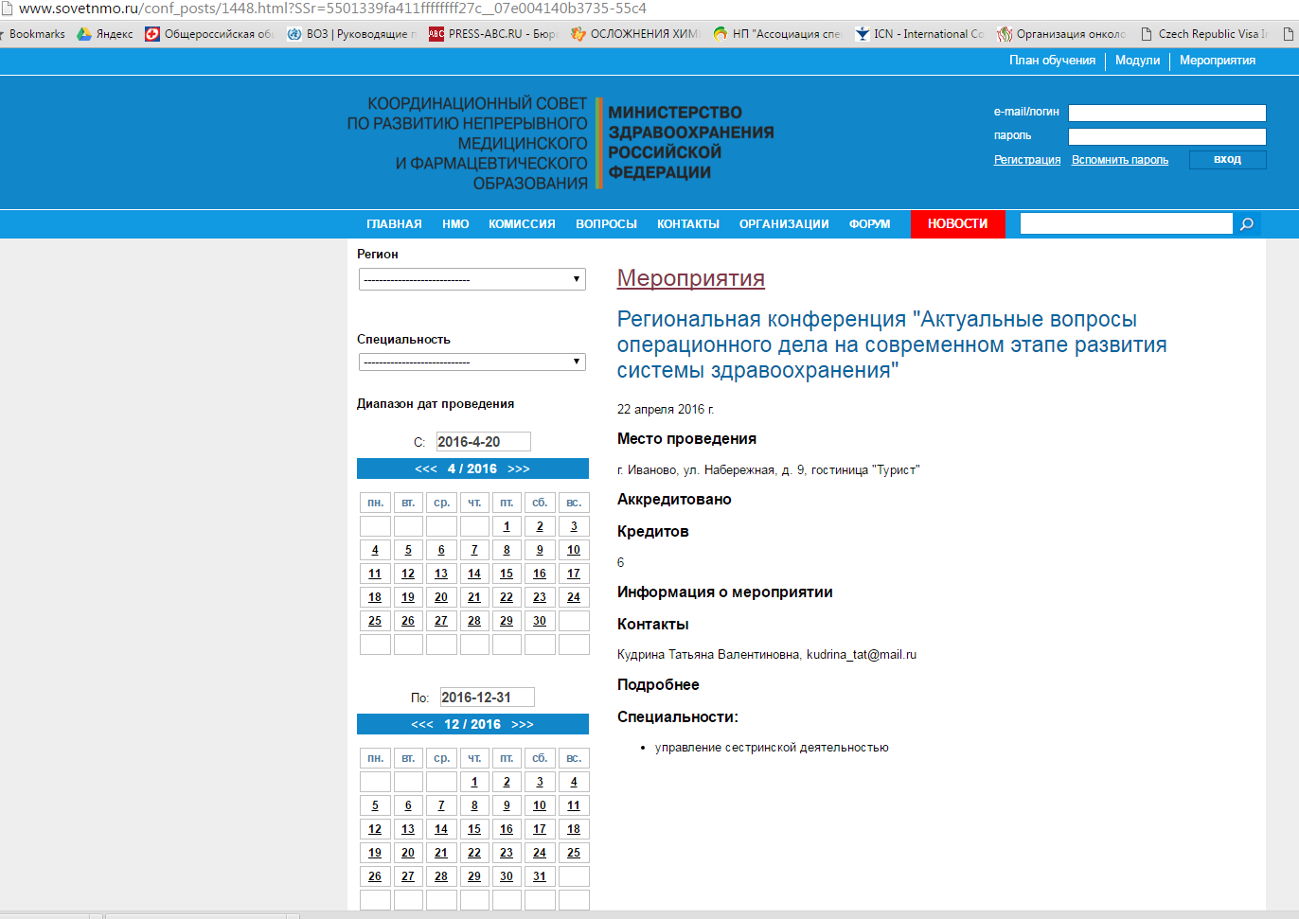
С помощью сервиса календарь мероприятий можно задать диапазон дат, выбрать свою специальность и получить список мероприятий
ОГРАНИЧЕНИЯ:
На данный момент мы можем проводить мероприятия ТОЛЬКО по специальности «Управление сестринской деятельностью» + «Сестринское дело» (ВСО)

Slide 52
Каждый специалист регистрируется на сайте НМО, создает Личный кабинет на сайте www.sovetnmo.ru и фиксирует полученные баллы сразу после получения сертификата (не позднее 1 месяца после учебы)

Slide 53
Аккредитованные электронные модули
Для изучения модулей необходимо
иметь личный кабинет на сайте Совета НМО,
зайти на сайт через свою учетную запись,
найти модули, отсортировав их по специальности «Управление сестринской деятельностью»
Выбрать модуль, изучить, пройти тестирование
Получить индивидуальный код при условии успешного тестирования
Ваш профиль синхронизирован с порталом nmo.rosminzdrav.ru
Кредиты за прохождение этого модуля будут автоматически зачислены в Ваш индивидуальный план обучения
Начать изучение

Slide 55
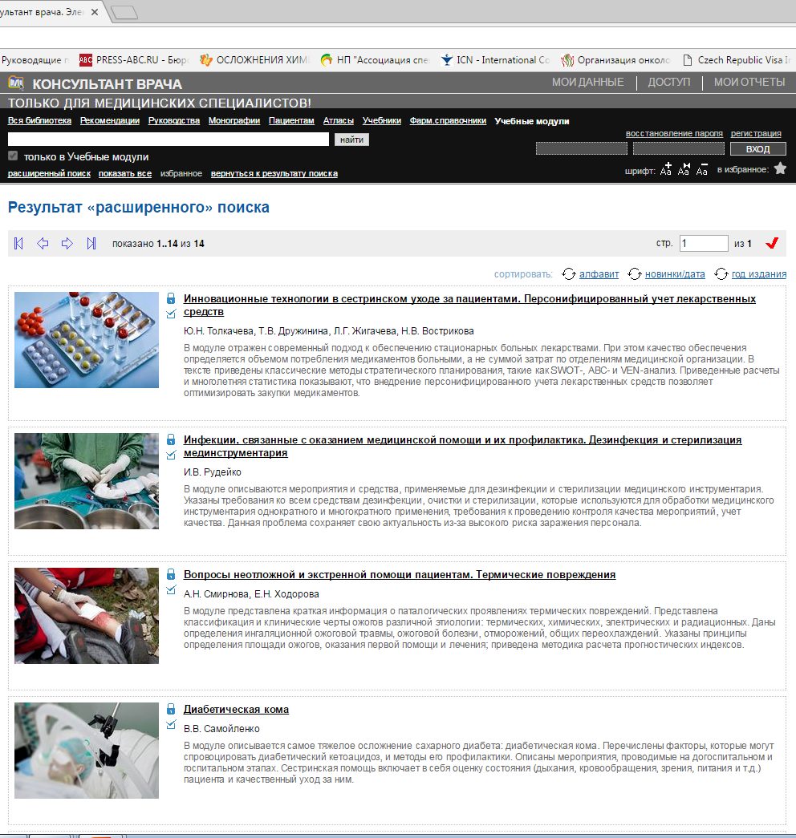

Slide 56
МИНИСТЕРСТВО ЗДРАВООХРАНЕНИЯ РОССИЙСКОЙ ФЕДЕРАЦИИ
ПРИКАЗ от 21 ноября 2017 г. N 926
ОБ УТВЕРЖДЕНИИ КОНЦЕПЦИИ
РАЗВИТИЯ НЕПРЕРЫВНОГО МЕДИЦИНСКОГО И ФАРМАЦЕВТИЧЕСКОГО
ОБРАЗОВАНИЯ В РОССИЙСКОЙ ФЕДЕРАЦИИ НА ПЕРИОД ДО 2021 ГОДА
Приказываю:
Утвердить Концепцию развития непрерывного медицинского и фармацевтического образования в Российской Федерации на период до 2021 года, согласно приложению.
Министр
В.И.СКВОРЦОВА
…
VII. Ожидаемые эффекты и результаты от реализации Концепции
Реализация Концепции к 2021 году позволит осуществить разработку на основе порядков оказания медицинской помощи, клинических рекомендаций и принципов доказательной медицины не менее 4000 единиц интерактивных образовательных модулей, а также обеспечить участие в мероприятиях непрерывного медицинского и фармацевтического образования не менее 90% медицинских и фармацевтических работников государственных и частных организаций системы здравоохранения Российской Федерации.

Slide 57
Роль РАМС в РАЗВИТИИ НМО
Очные мероприятия
Участие Ассоциации в реализации НМО
Регулярно определять образовательные потребности специалистов
Составлять/корректировать план образовательных мероприятий с учетом потребностей
Проводить очные и дистанционные мероприятия
Разрабатывать электронные учебные модули
Дистанционные курсы, видео-лекции
Доступность НМО для всех категорий работников и повсеместно

Slide 58
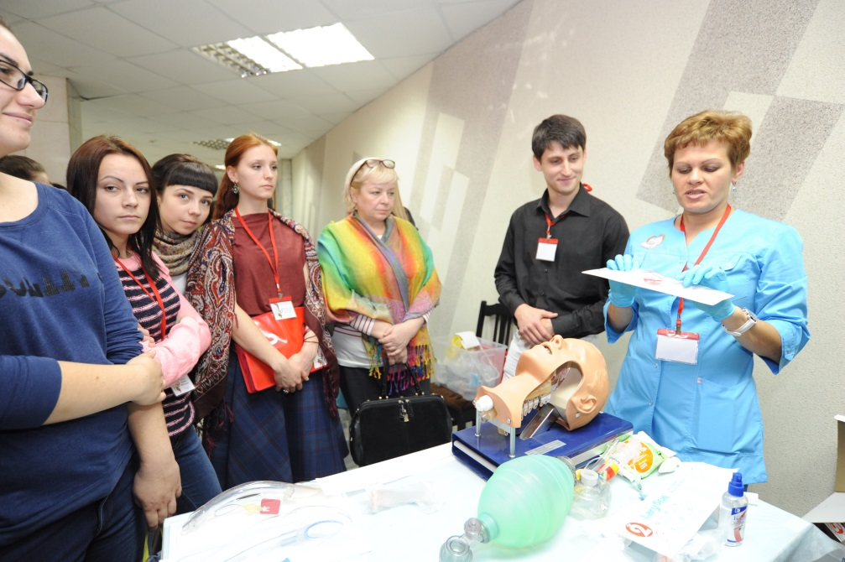
Конференции РАМС, аккредитованные в системе НМО
Региональная конференция «Реформы практической деятельности специалистов со СМО в Ивановской области» – ноябрь 2017 – 150 участников
Региональная научно-практическая конференция "Этические основы профессиональной деятельности специалистов со средним медицинским образованием« – Курск - ноябрь 2017 – 500 участников
Региональная научно-практическая конференция "Пациент-ориентированные технологии в медицинской реабилитации« Смоленск – ноябрь 17 - 220 участников
Симпозиум "Приоритетные задачи совершенствования сестринской помощи", в рамках 77-ого Всероссийского образовательного форума "Теория и практика анестезии и интенсивной терапии в акушерстве и гинекологии", II Пленума Правления Ассоциации акушерских анестезиологов-реаниматологов Москва – октябрь 17– 200 участников

Slide 59
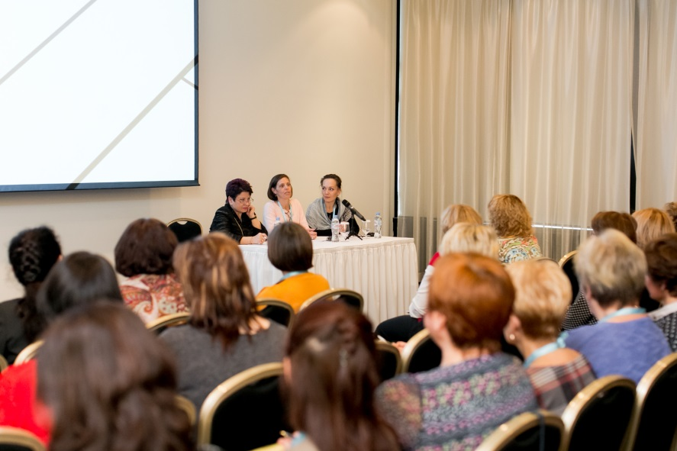
Конференции РАМС, аккредитованные в системе НМО
Всероссийский конгресс "Лидерство и инновации - путь к новым достижениям» СПб - октябрь 17 –1000 участников
Симпозиум "Совершенствование сестринской практики" в рамках VI конгресса Национальной ассоциации фтизиатров – СПб - октябрь 17 – 150 участников
Региональная научно-практическая конференция "Инфекционная безопасность в ЛПУ. Профилактика гемоконтактных инфекций" Курск – октябрь 17 –150 участников
Региональная конференция "Организация работы с лекарственными средствами и изделиями медицинского назначения. Роль главной медицинской сестры» Томск – октябрь 17 - 100 участников
Семинар-тренинг "Профессиональные коммуникации в медицине" Тюмень – июль 17 - 100 участников
Региональная научно-практическая конференция "Организация медицинской помощи сельскому населению на фельдшерско-акушерском пункте" - Курск – июль 17 –300 участников
За 2016 год
2780 медицинских сестер
получили от 6 до 12 кредитов
2017 – 8405 сестер
2018 - 9950

Slide 60
Роль РАМС в РАЗВИТИИ НМО
21 марта - Вебинар "Профессиональный стандарт и эффективный контракт в управлении сестринским коллективом"
23 марта - Вебинар Важнейшие вопросы управления сестринскими службами в условиях реформы здравоохранения
9 апреля - Вебинар. Клиническая сестринская практика с позиции доказательной медицины. Артериальная гипертензия. Туберкулез. ОРВИ
11 апреля - Вебинар "Клиническая сестринская практика с позиции доказательной медицины. Йододефицит. Паразитозы. Бронхиальная астма"
Дистанционные курсы, видео-лекции
Регистрация для членов РАМС - через руководителей региональных ассоциаций, стоимость – 50 рублей
Регистрация для остальных слушателей – через сайт РАМС, стоимость – 500 рублей
Подробная инструкция на сайте РАМС
Доступность НМО для всех категорий работников и повсеместно
Notes:
Схематично работа профессиональной ассоциации по обеспечению НМО будет выглядеть таким образом. Мы будем организовывать учебные мероприятия, осуществлять их аккредитацию в системе НМО.
Вы будете участвовать, получать актуальные знания и справедливо заработанные кредиты.

Slide 61
Благодарю за внимание!
Общероссийская общественная организация «Ассоциация медицинских сестер России»
191002, Санкт-Петербург, Загородный пр. 14, литер А, пом. 15Н
Тел. +7 (812) 315-00-26
Т/ф. +7 (812) 575-80-51
E-mail: RNA@medsestre.ru
Web site www.medsestre.ru

